Slide 1
臺北市立聯合醫院
線上實習說明會
健康事業管理系

Slide 2
臺北市立聯合醫院媒合流程圖
國立臺北護理健康大學健康事業管理系健康照護實習生
說明會後實習生填寫志願序
（網路表單）
※實習院、科室相關資訊可上系網參閱
系所確認
通過
實習生可開始準備履歷與計畫書
系所協調與媒合
※實習生多人選擇相同單位
實習生重新選擇志願序
通過
實習生可開始準備履歷與計畫書
圖1 國立臺北護理健康大學健康事業管理系健康照護實習學生
臺北市立聯合醫院媒合流程圖

Slide 3
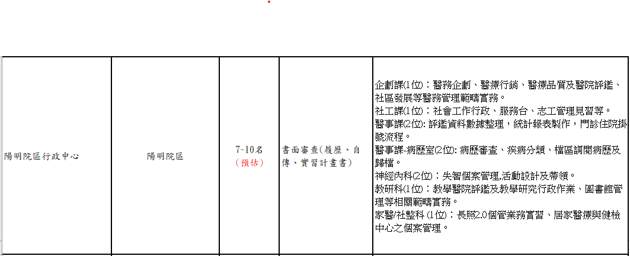
範例
台北市立聯醫單位志願排序表 https://forms.gle/si8pqSs2pbYX5RrJ8

Slide 4
相關時程
8/3 中午12：00表單截止
(說明會後填寫之志願序表單並非為最終結果)
8/10 公告單位志願排序結果
8/24 實習相關資料繳件截止
九月份由單位通知結果
需面試者也請等候單位通知

Slide 5
產業學院實習

Slide 6
產業學院實習重點
要加選一門「營運智慧概論3學分」
實習地點：富康活力北北基分店跟汐止總部
實習期間會給實習獎學金（每月獎學金待談）
畢業後直接銜接就業，起薪34,000
若是任職滿6個月，教育部另外加發獎勵金

Slide 7
產業學院入班甄選條件(暫 定)
本系四技四年級、二技日間部二年級在學學生。
學業總平均達75分以上。
操行成績達80分以上。
經初步面試，評估適合從事連鎖藥局工作以及表達優先就業意願者。

Slide 8
注 意 ! ! !
申請到北市聯醫或產業學院者，無法再參與後面實習機構的申請!

Slide 9
Q&A

